Slide 1
KDD 실습
KDD cup 1999 Data를 이용한 실습

Slide 2
KDD cup data
KDDcup data 소개
http://kdd.ics.uci.edu/databases/kddcup99/kddcup99.html
http://kdd.ics.uci.edu/databases/kddcup99/task.html
Sklearn.dataset
https://scikit-learn.org/stable/modules/generated/sklearn.datasets.fetch_kddcup99.html
Sample
https://github.com/glglgithub/CyberSecurity-A-Study-with-KDD99-Dataset/blob/master/KDD'99-SupervisedLearning-SVM.ipynb

Slide 3
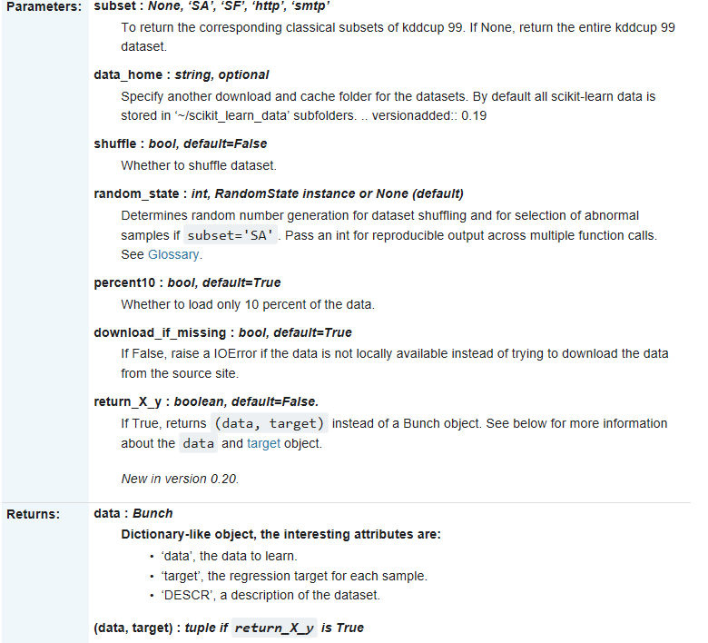
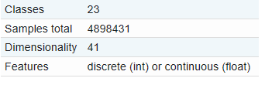

Slide 4
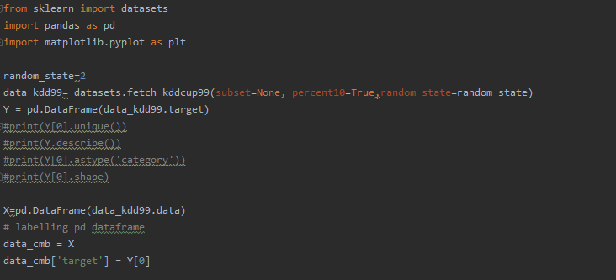
Data 읽기

Slide 5
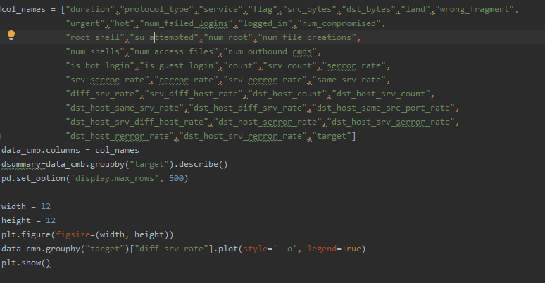
Data 읽기

Slide 6
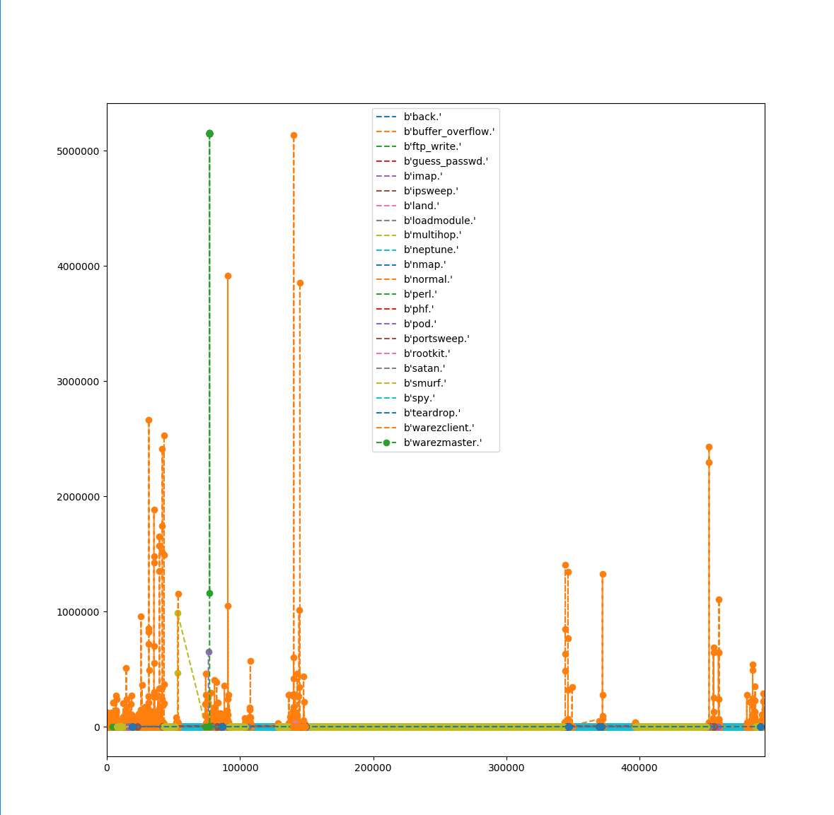
Data 읽기

Slide 7
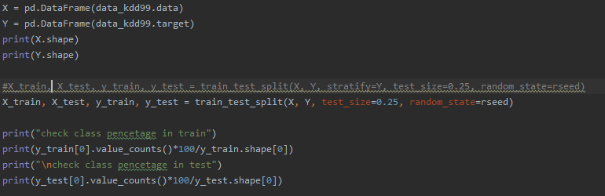
Data 읽기 및 Train/Test set 생성
Random seed 값에 따라 결과가 다름

Slide 8
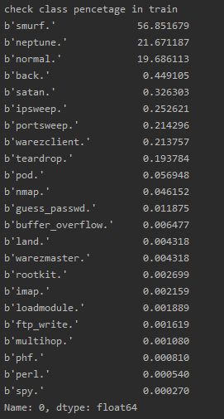
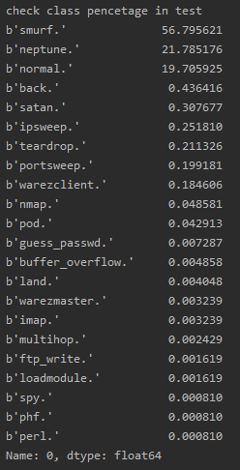
Data 읽기 및 Train/Test set 생성

Slide 9
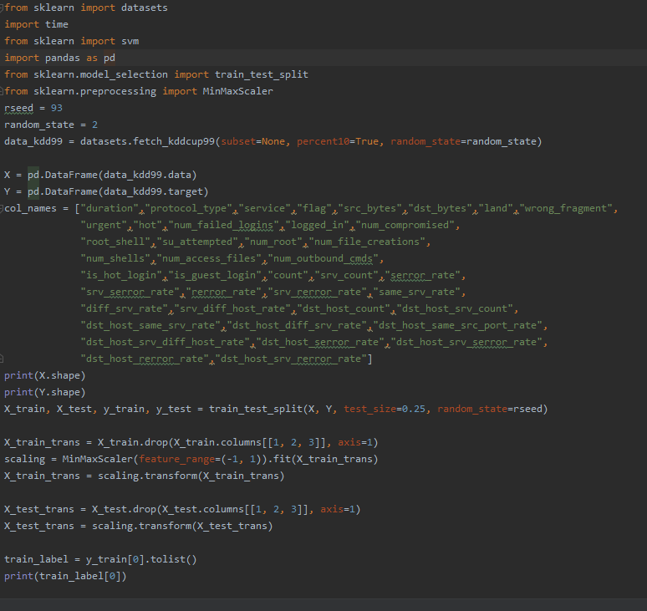
SVM
SVM 모델생성
및 성능평가

Slide 10
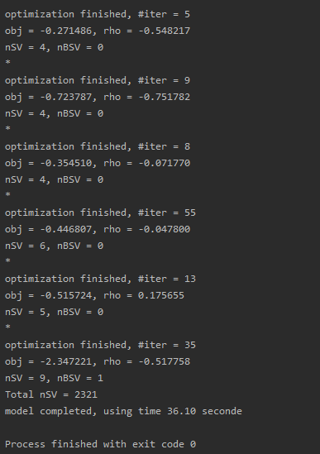
SVM
SVM 모델생성
및 성능평가

Slide 11
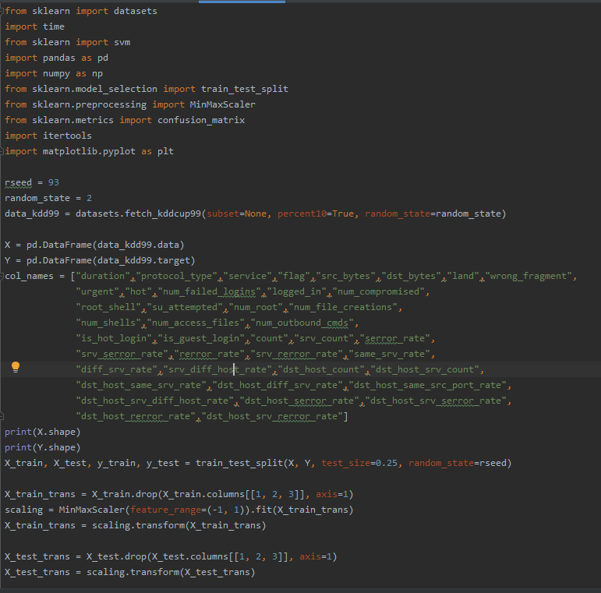
SVM
SVM 결과 Plot
- SVM 코드

Slide 12
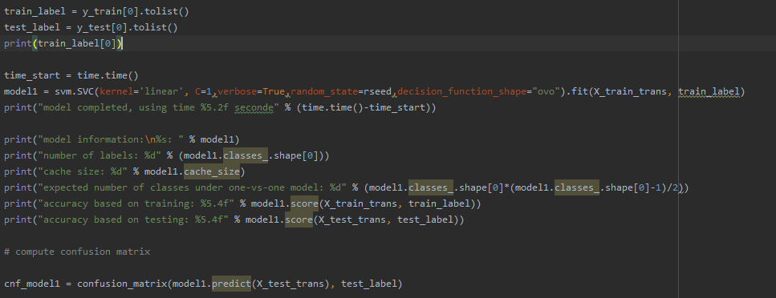
SVM
SVM 결과 Plot
-SVM 성능평가 코드

Slide 13
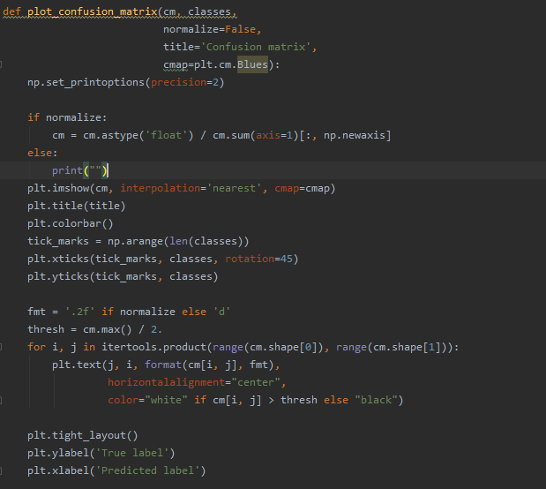
SVM
SVM 결과 Plot
-Model plot 코드

Slide 14
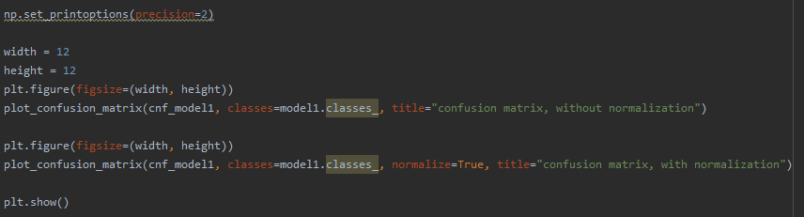
SVM
SVM 결과 Plot
-Model plot 코드

Slide 15
Exercise
KDD99 데이터를 이용한 Classification
KDD 99 dataset
Train / Test
Test_size = 0.2, stratify 옵션 사용 X
Decision tree를 이용한 Classification 결과를 출력
Train 및 Test 정확도
Random Forest를 이용한 Classification 결과를 출력
Train 및 Test 정확도

Slide 16
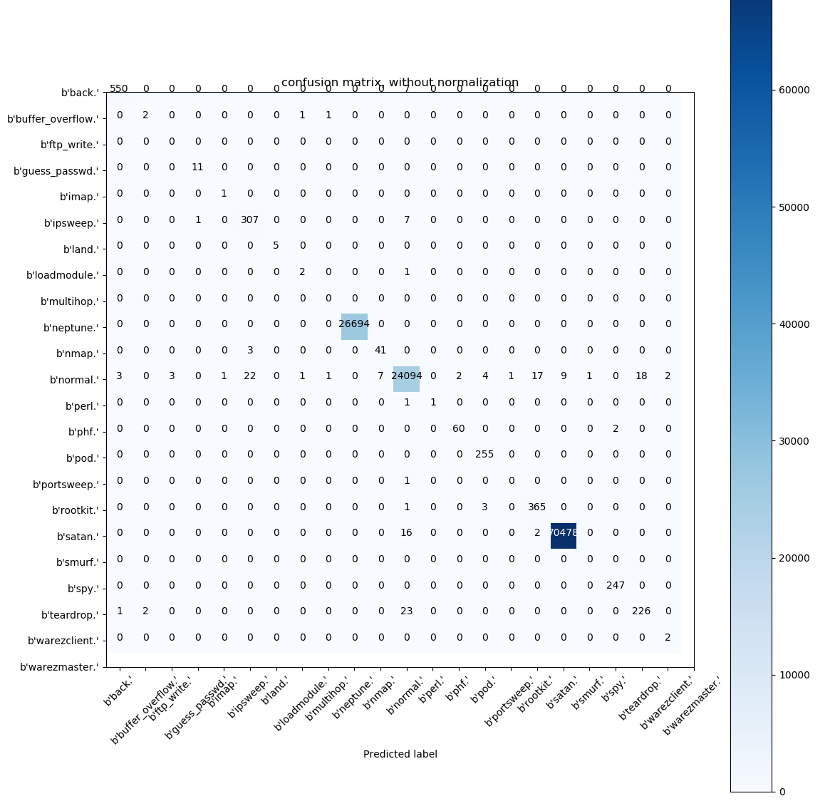
SVM

Slide 17
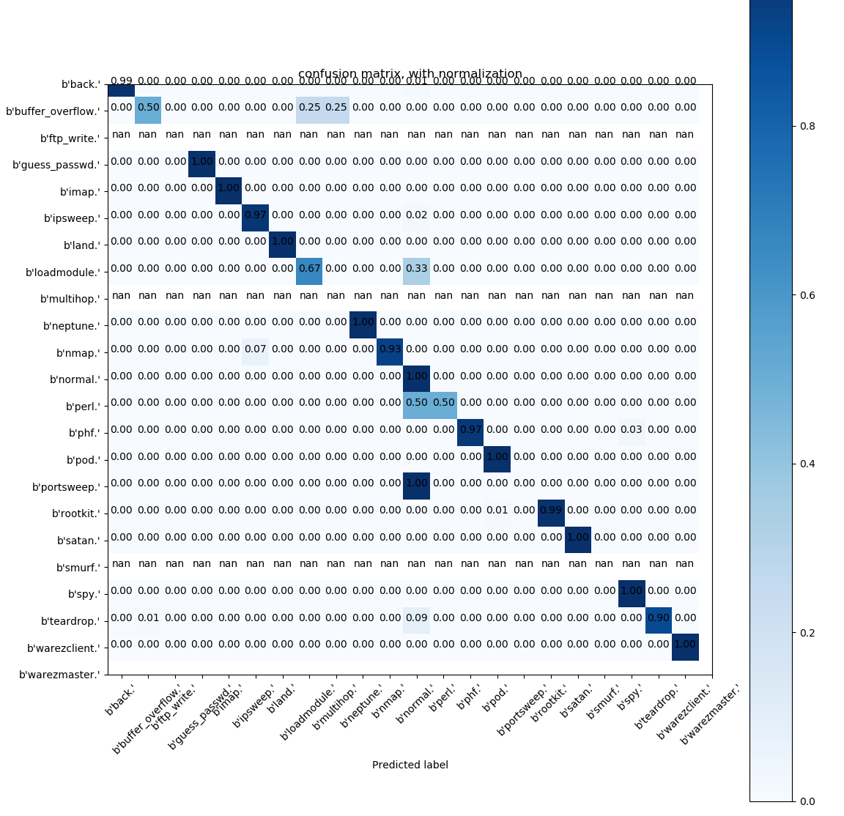
SVM

Slide 18
PCA
https://datascienceschool.net/view-notebook/f10aad8a34a4489697933f77c5d58e3a/
pip install seaborn
pip install pandas

Slide 19
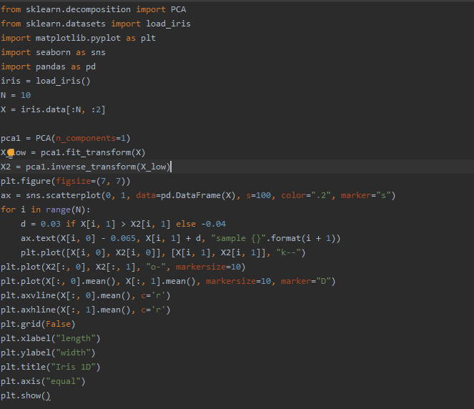
PCA

Slide 20
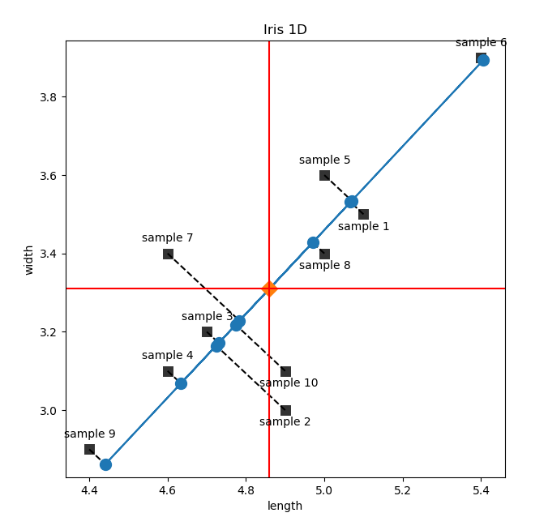
PCA

Slide 21
KDD – PCA 적용
PCA 적용
적용 부분
Train_test_split 이후부터

Slide 22
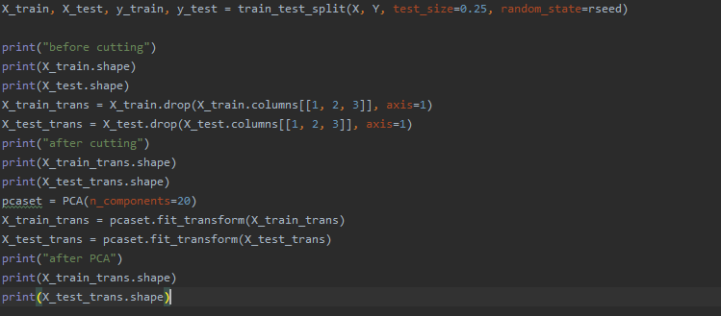
KDD – PCA 적용
PCA 적용
수정내용

Slide 23
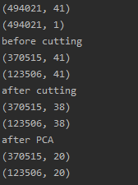
KDD – PCA 적용
PCA 적용
결과

Slide 24
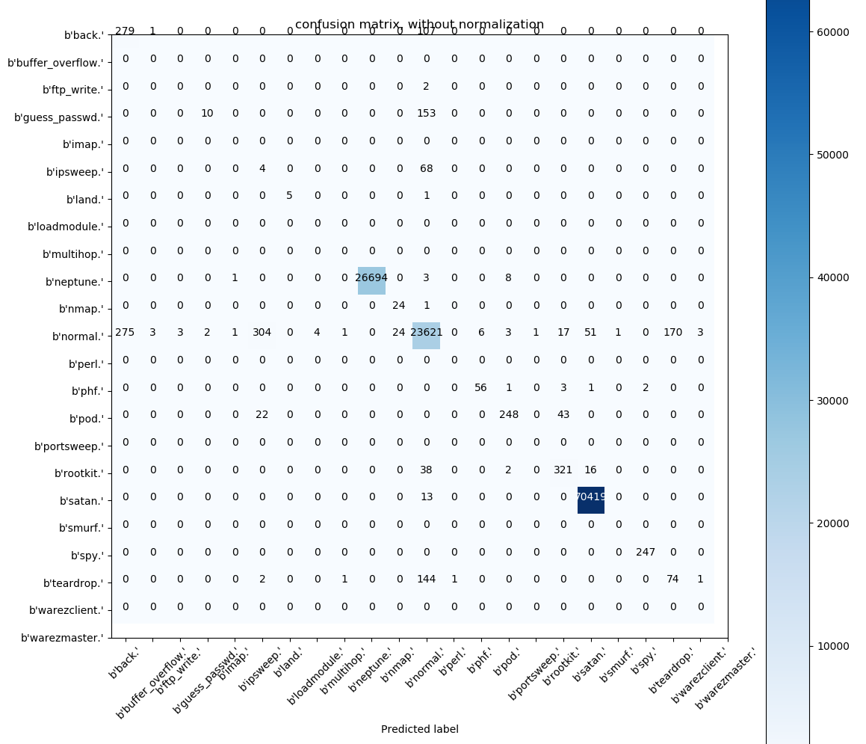
KDD – PCA 적용

Slide 25
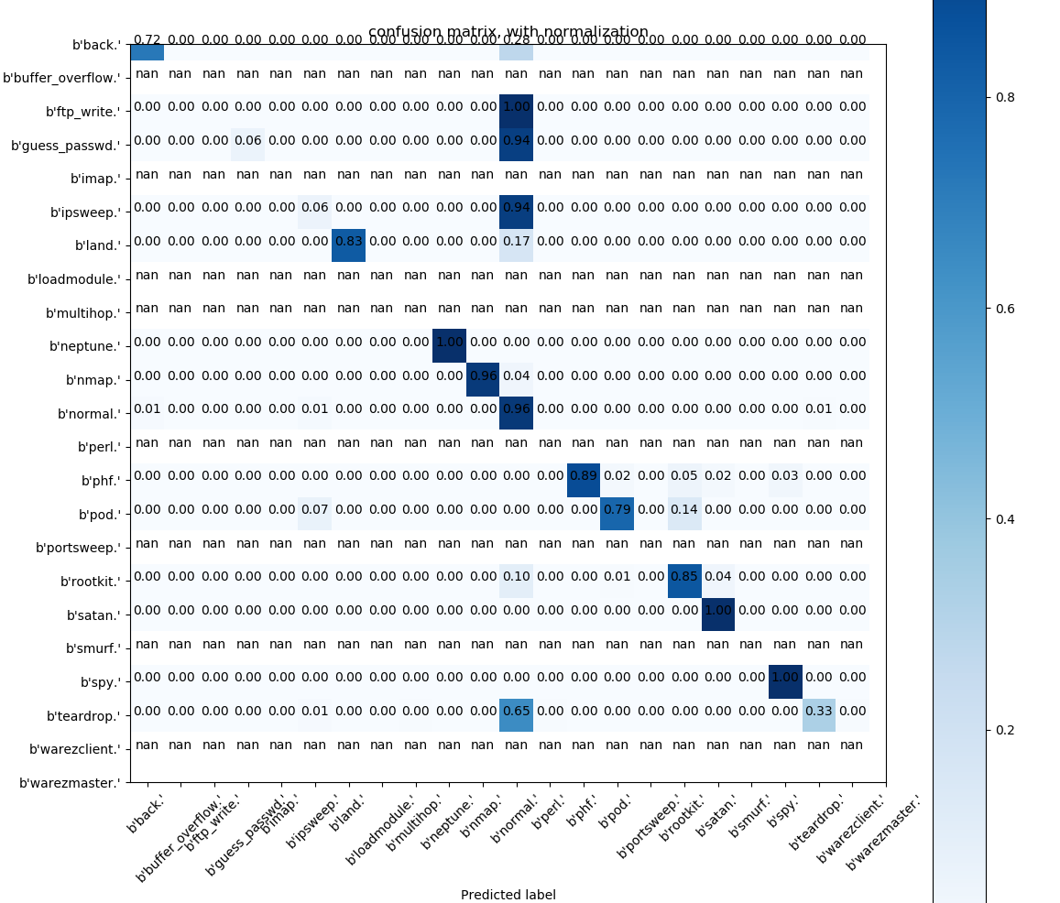
KDD – PCA 적용

Slide 26
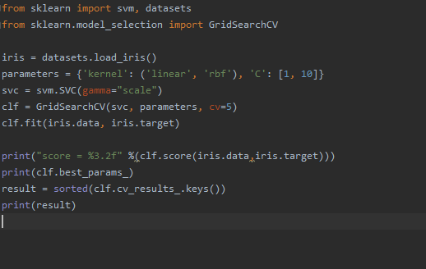
GridSearchCV

Slide 27
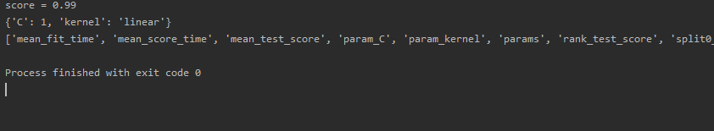
GridSearchCV

Slide 28
Pipeline
한글 개념정리
https://datascienceschool.net/view-notebook/f43be7d6515b48c0beb909826993c856/
기본예제
https://towardsdatascience.com/a-simple-example-of-pipeline-in-machine-learning-with-scikit-learn-e726ffbb6976
심화예제
https://gist.github.com/amberjrivera/8c5c145516f5a2e894681e16a8095b5c

Slide 29
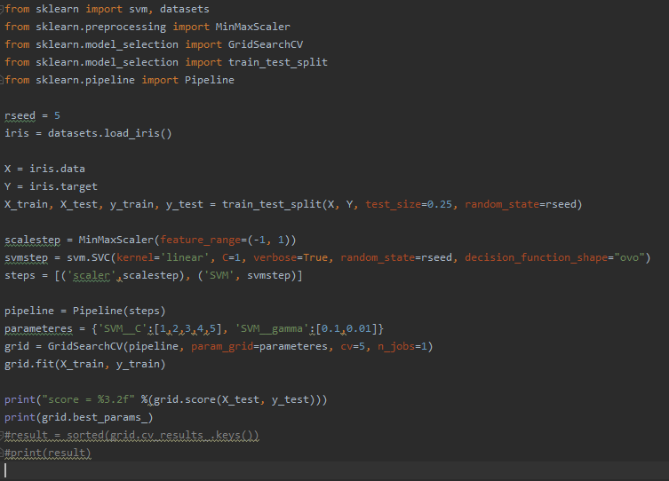
Pipeline
Iris data를 이용한 pipeline
Sample code
SVM을 사용
PCA를 사용

Slide 30
Pipeline
Iris data를 이용한 pipeline
결과

Slide 31
Exercise
KDD99 데이터를 이용한 Classification
KDD 99 dataset
Train / Test
Test_size = 0.2, stratify 옵션 사용 X
Decision tree를 이용한 Classification 결과를 출력
Train 및 Test 정확도
Random Forest를 이용한 Classification 결과를 출력
Train 및 Test 정확도

Slide 32
과제
KDD99 data를 활용한 parameter tuning
KDD99 data를 test/train set으로 분할
Test_size = 0.2, stratify 옵션 사용 X
Pipeline을 사용
SVM을 사용
# of Component : 15,20,25,30
Range of ‘SVM_gamma’ : 0.1,0.01
PCA를 사용
Best score 및 Best parameter를 추출
Best parameter 적용
Best parameter를 사용한 confusion matrix – plot
Best parameter를 사용한 Test set에 대한 accuracy 정리

Slide 33
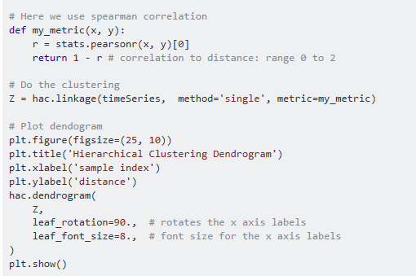
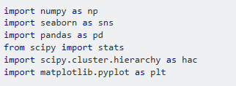
Time series clustering

